Slide 1
Phénomènes observable la nuit

Slide 2
1 Étoiles filantes dans la mésosphère

Slide 3
2 Aurores boréales dans la thermosphère

Slide 4
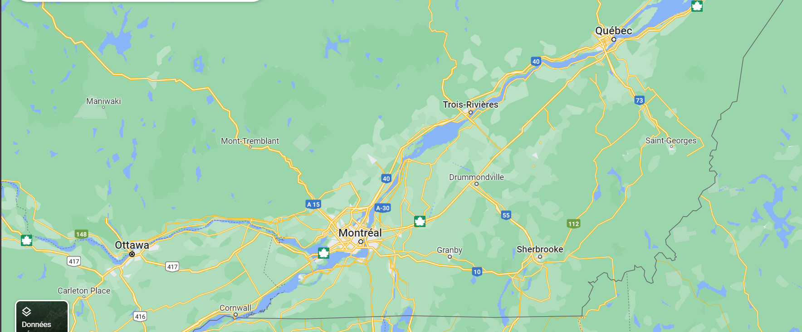
Province :
QC

Slide 5
MRC

Slide 6
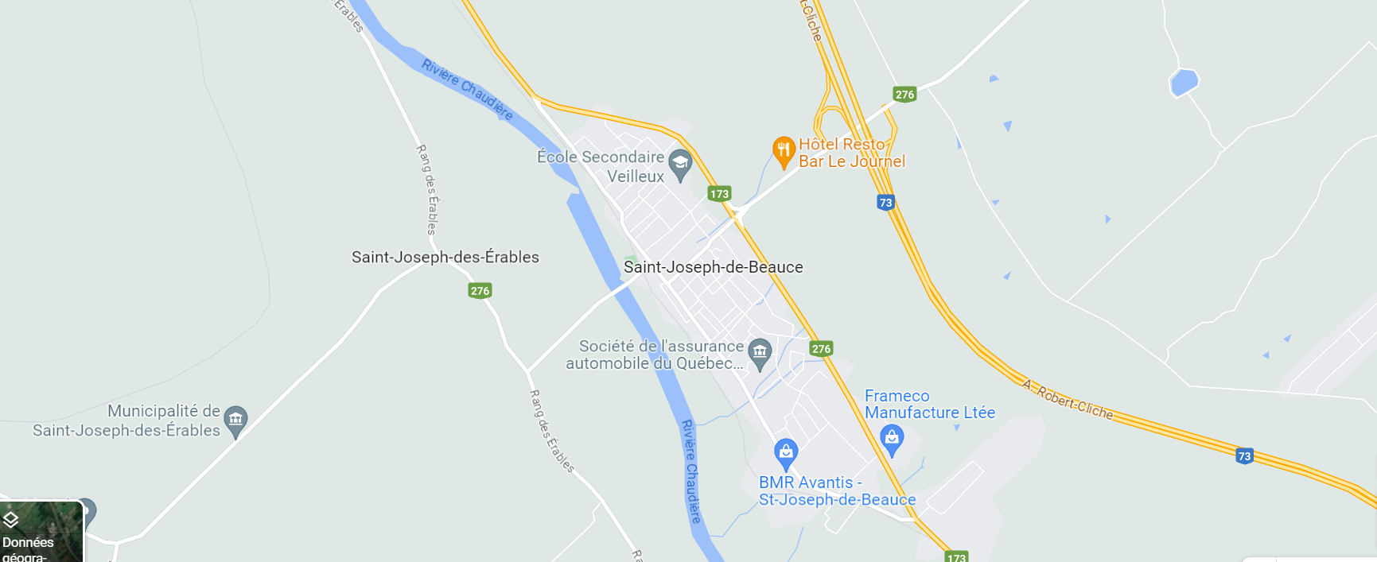
Localité
Saint-joseph de beauce

